Slide 1

Vue.js 로 개발하기 (with VisualStudio Code)
Vue-CLI
YongSoo, Lim
DEVELOPER
gninraw@dalsoft.co.kr

Slide 2
01
Vue-CLI

Slide 3
https://github.com/gninraw/VueTutorial 강의자료 / 소스코드 다운

Slide 4
Vue.js를 사용하는 방법
HTML의 script에 CDN을 추가
NPM으로 Vue를 인스톨
Vue-CLI를 통한 프로젝트 구성(추천)

Slide 5
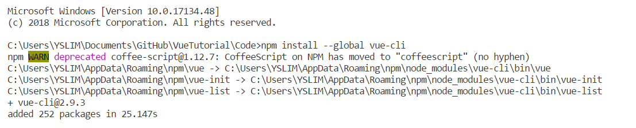
설치방법
Vue CLI의 설치 최소 요구사항
Node.js 4.x이상(6.x 버전 추천)
Git
명령 프롬프트(CMD) 혹은 PowerShell을 실행
VSCODE 폴더 선택 후 터미널 실행 ( Ctrl + ` )으로 가능
④ ‘npm install --global vue-cli ’ 를 실행

Slide 6
프로젝트 만들기
프로젝트 생성할 경로
“vue init <template-name> <project-name>” 입력
템플릿 설정
Vue-CLI 에서는 미리 세팅 된 몇가지 템플릿이 존재
Browserify
browserify-simple
webpack
webpack-simple
ESLint preset
Unit Test 설정
➔ Vue init webpack firstproject

Slide 7
Vue-CLI <webpack> 를 설치하면 ?
WebPack 번들러 추가
개발할때는 모듈단위로 분할하여 개발
배포할때는 묶어서 파일 최소화
Vue-Loader 추가
싱글 파일 콤포넌트 지원(*.vue)
콤포넌트 하나가 파일 하나임
Vue-router 추가
Vue 콤포넌트간 라우팅 기능을 제공
Etc
이 모든것을 한번에!!

Slide 8
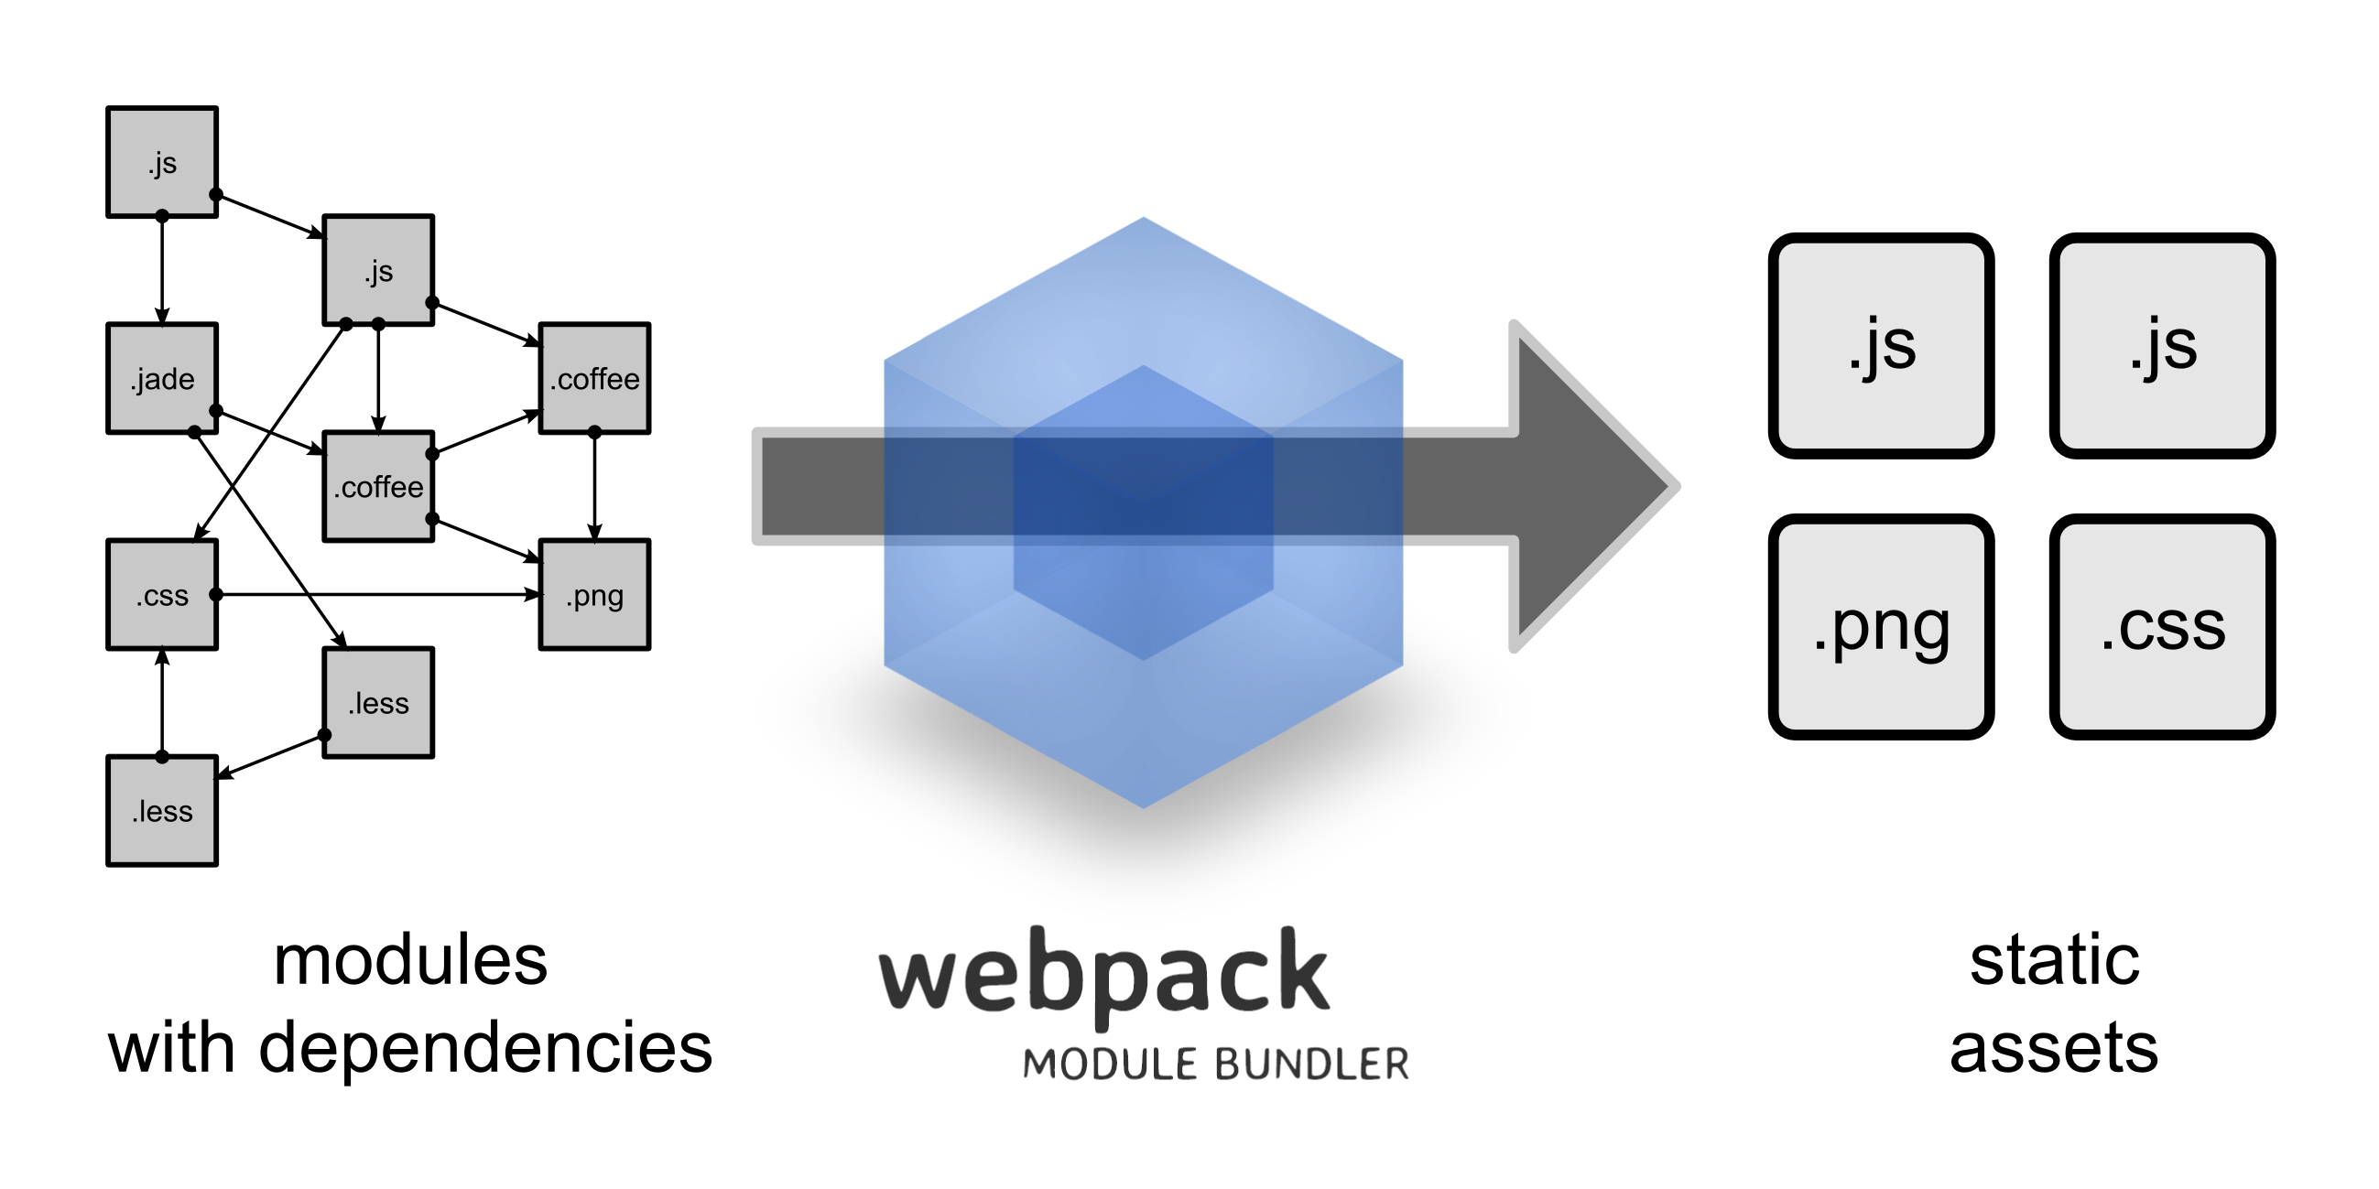
WebPack 이 하는일!!
웹팩은 모듈 번들러 입니다. 웹팩은 상호 의존성이 있는 모듈들을 사용해 그 모듈들과 같은 역할을 하는 정적 에셋들을 생성해냅니다. (Webpack is a module bundler. Webpack takes modules with dependencies and generates static assets representing those modules.) - 공식 사이트

Slide 9
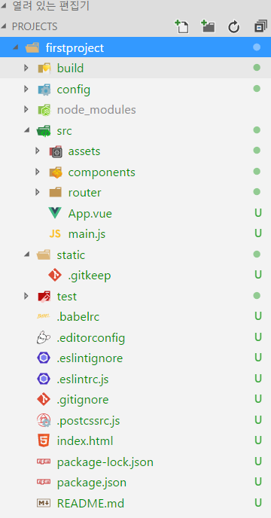
자동생성되는 폴더 및 파일들
콤포넌트
라우터
최상위 Vue

Slide 10
싱글 파일 콤포넌트(*.vue)
<template>
<div>
</div>
</template>
<script>
export default {
}
</script>
<style scoped>
</style>
템플릿 영역
스크립트 영역
스타일 영역

